Slide 1
Всероссийский Конкурс образовательных практик по обновлению содержания и технологий дополнительного образования в соответствии с приоритетными направлениями, в том числе каникулярных профориентационных школ, организованных образовательными организациями
Номинация: «Профессии спорта без границ» (физкультурно-спортивная направленность)
Образовательная практика: дополнительная общеобразовательная (общеразвивающая) программа дополнительного образования «Ансамбль спортивного танца «Жемчужинка»
Автор составитель: Колесникова Виктория Викторовна- педагог дополнительного образования МБУДО «ЦРТДиЮ» Каменского муниципального района Воронежской области

Slide 2
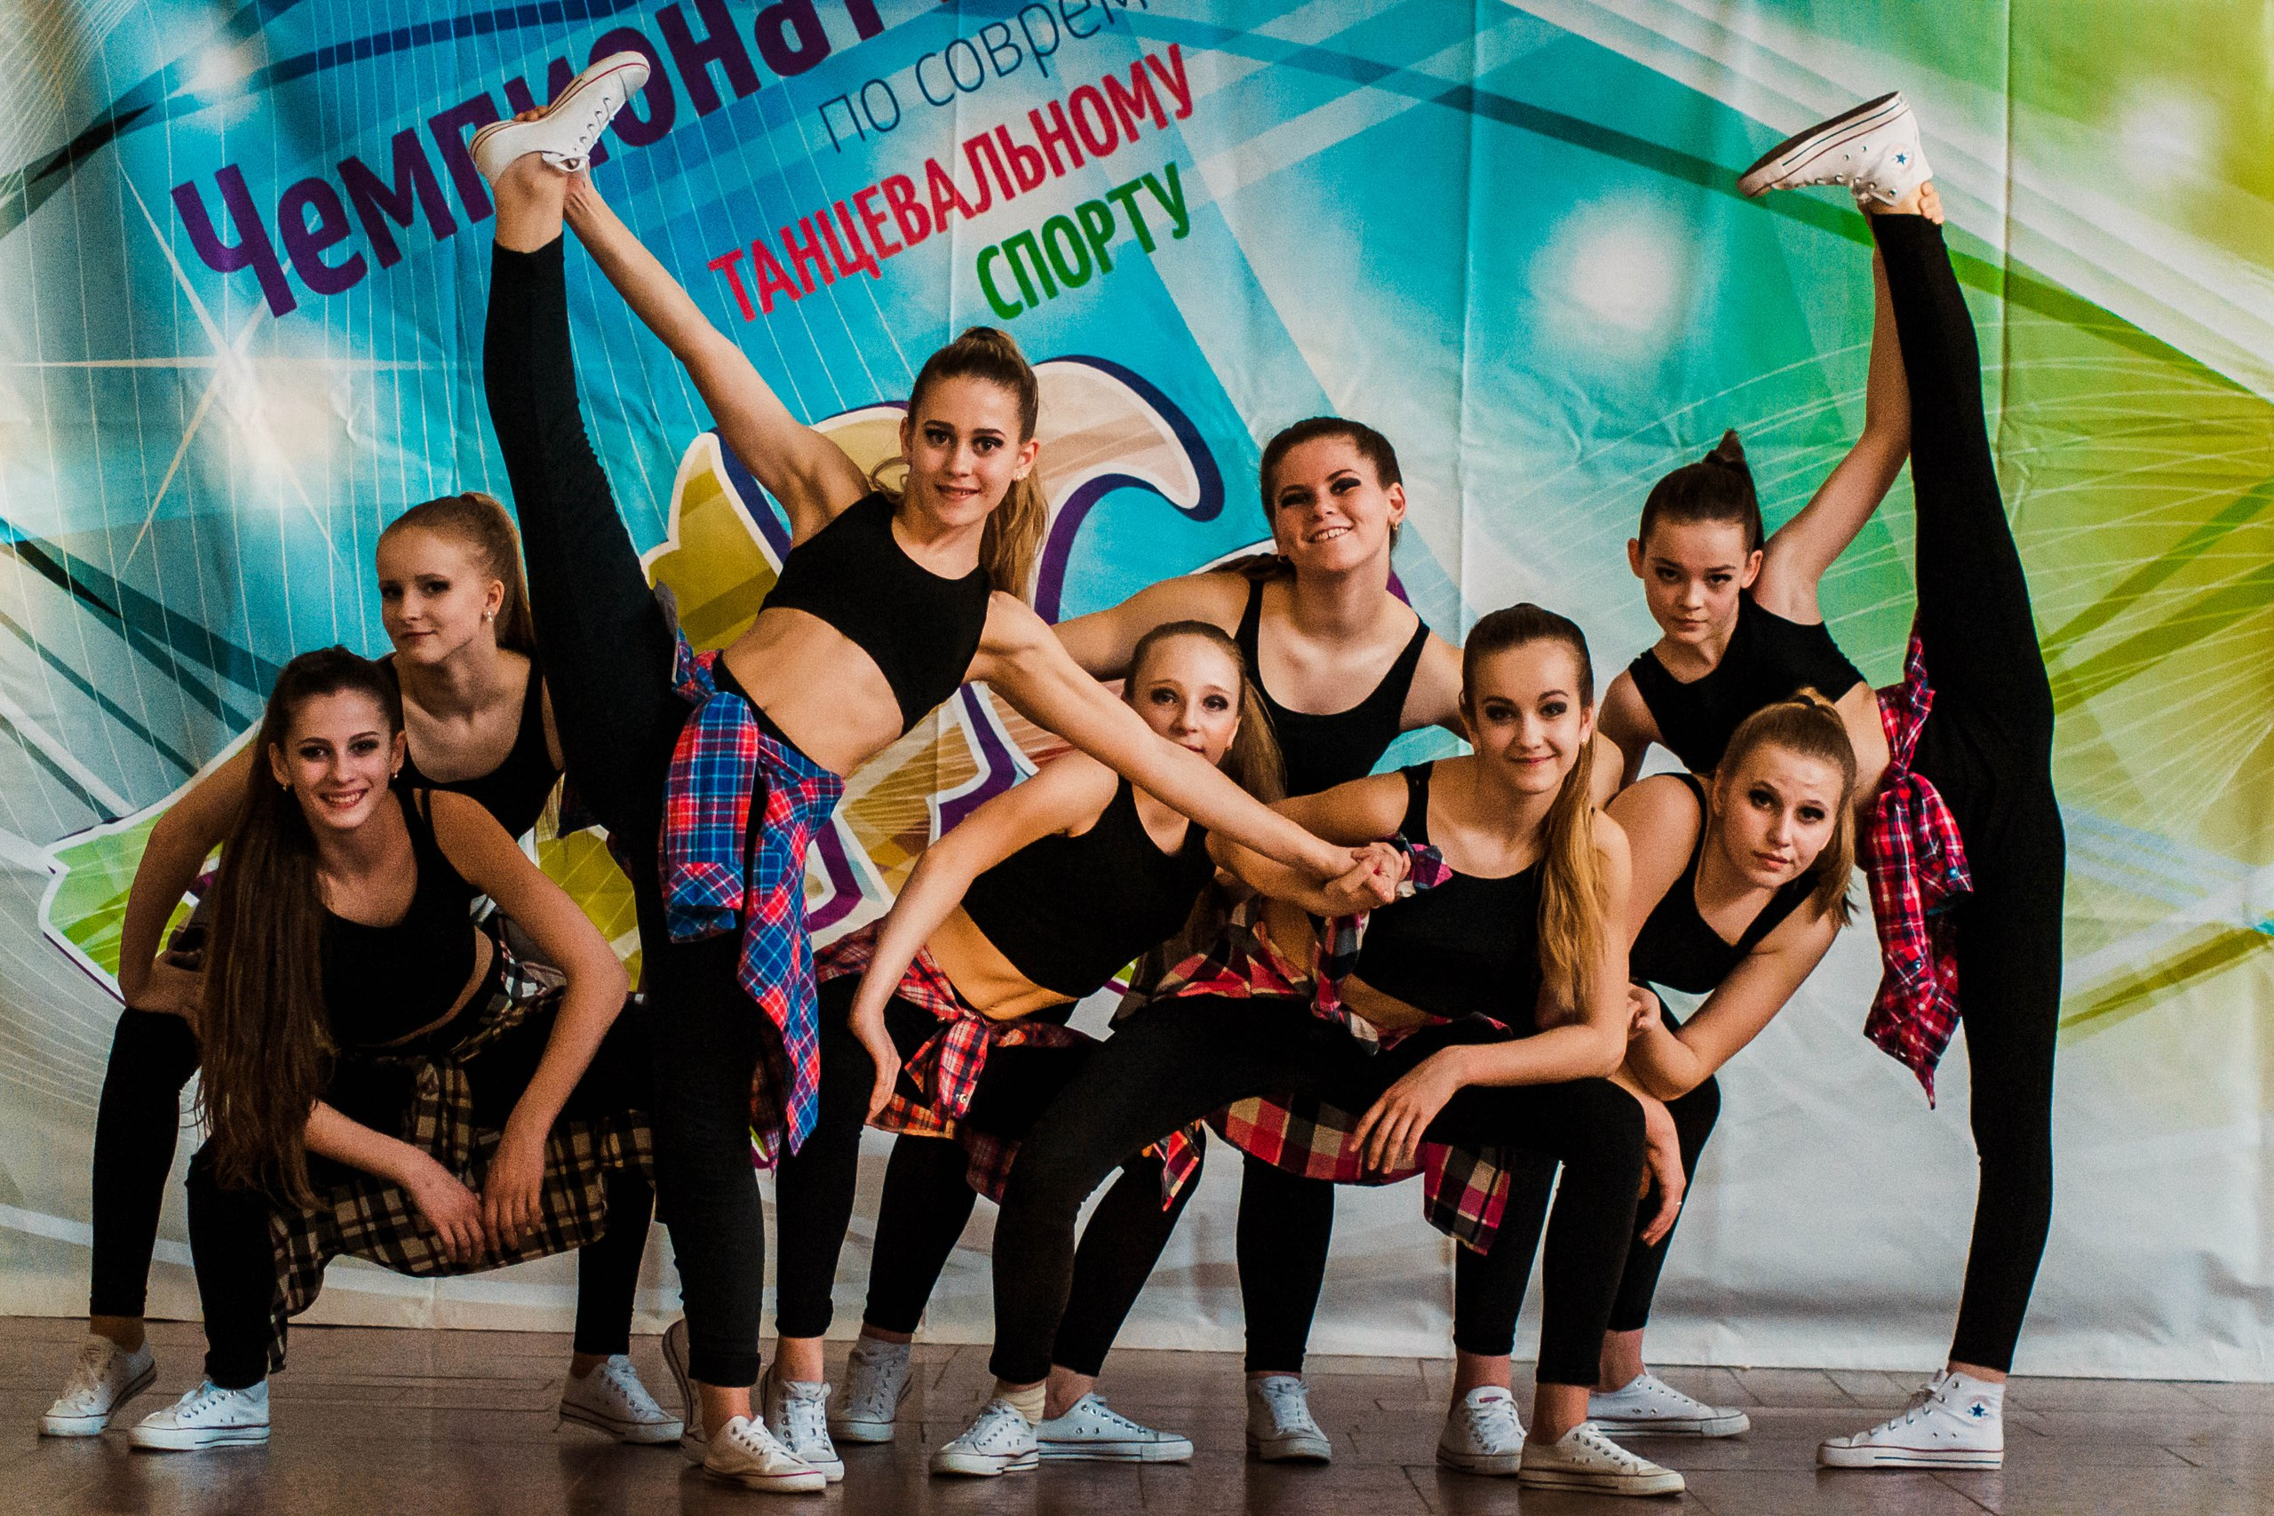
«Панель методик и технологий дополнительной общеобразовательной (общеразвивающей) программы «Ансамбль спортивного танца «Жемчужинка»
«На чемпионатах побеждают, конечно, единицы. Но прочный фундамент их успехов — это массовый спорт. Вовлечение в спортивную жизнь наших граждан с самого раннего детства — это одна из ключевых задач, которая стоит перед нами».
В.В.Путин

Slide 3
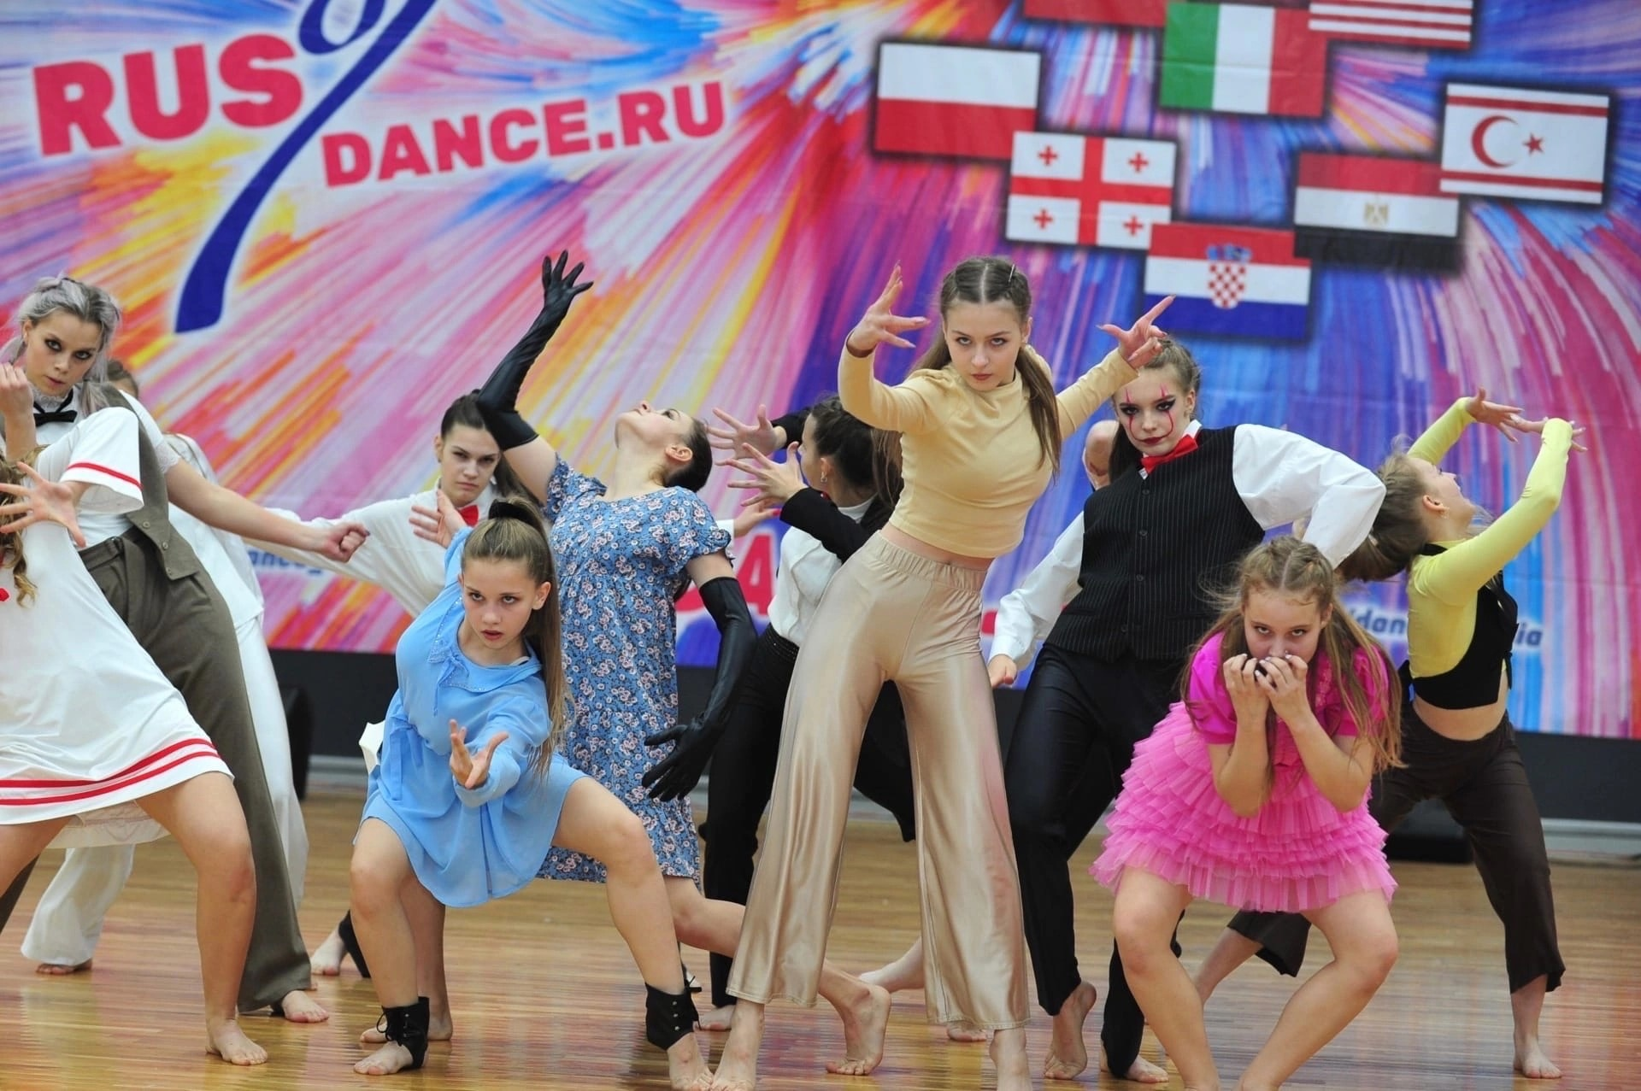
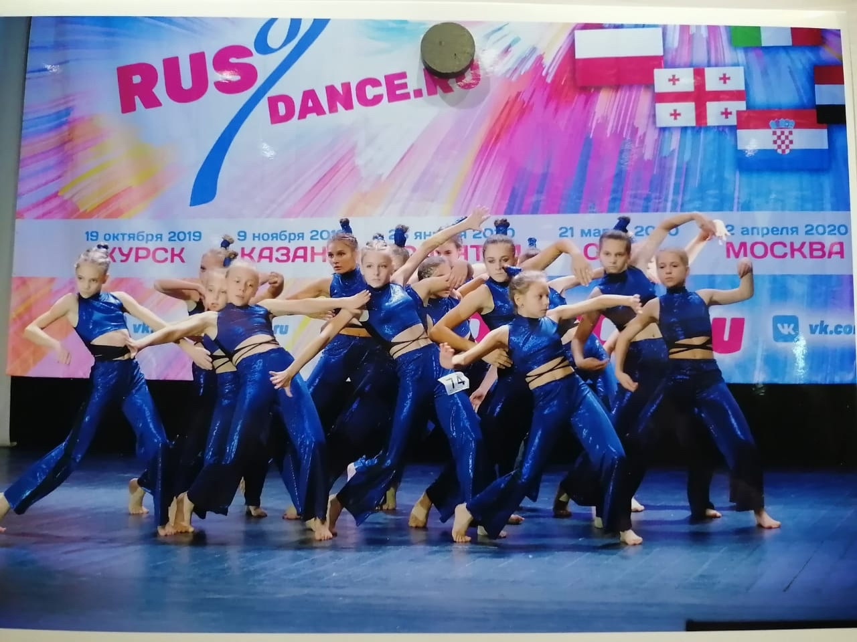
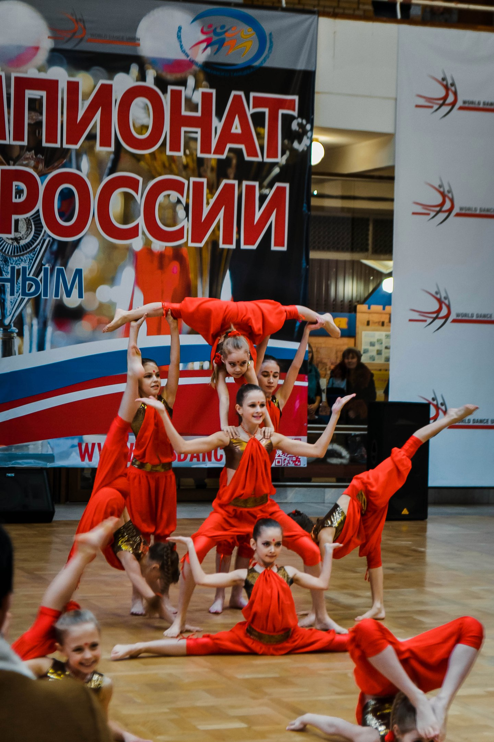
Дополнительная общеобразовательная (общеразвивающая) программа дополнительного образования «Ансамбль спортивного танца «Жемчужинка» реализуется в соответствии с физкультурно-спортивной направленностью образования и рассчитана на 7 лет обучения.
Дополнительная общеобразовательная (общеразвивающая) программа «Ансамбль спортивного танца «Жемчужинка» формирует:
- устойчивый мотив и потребность в бережном отношении к своему здоровью -целостное развитие физических качеств
-творческое использование средств спортивного танца и хореографии, в организации здорового образа жизни
Обучающиеся «Ансамбля спортивного танца «Жемчужинка» являются членами
Федерации современного танцевального спорта (ФСТС).

Slide 4
Новизна программы
Технология разноуровневого обучения и дифференцированный учебный материал по соответствующим уровням обучения предлагает осуществление индивидуального подбора направлений и стилей танцевального спорта для каждого ребёнка, воспитывает успешного человека и предоставляет ребёнку возможность самореализоваться, через занятия танцевальным спором.
Уровневое обучение предоставляет шанс каждому ребенку
организовать свое обучение таким образом, чтобы максимально
использовать свои возможности, прежде всего, учебные. Каждый обучающийся осваивает содержание программы определённого года обучения на одном из уровней: стартовый, базовый, продвинутый т.е. согласно интересам, возможностям, способностям, темпу продвижения и результатам текущего мониторинга, промежуточной аттестации.

Slide 5
Уровни освоения программы
Содержание и материал программы организован по принципу дифференциации в соответствие со следующими уровнями сложности:
1.Стартовый уровень.
Предполагает использование и реализацию «общедоступных и универсальных форм организации материала, минимальную сложность предлагаемого для освоения содержания программы»
2. Базовый уровень.
Предполагает формирование универсальных учебных действий в области танцевального спорта, расширение информированности в системе элементов хореографического исполнительства, углубленное изучение техник танцевального спорта, умение их самостоятельно применять и комбинировать при выполнении творческих заданий, обогащения навыками владения основными выразительными средствами танца, развития артистических, исполнительских способностей обучающихся, становления грации, осанки, красоты тела, духовного, интеллектуального, социального, нравственного развития.
3. Продвинутый уровень.
Предполагает сотворчество педагога и ребенка на основе индивидуальных (сольных), групповых образовательных, творческих проектов, а также предполагает изучение около профессиональных и профессиональных знаний в области танцевального спорта.

Slide 6
Используемые педагогические технологии и методы
Использование современных технологий в педагогической практике даёт возможность более успешно взаимодействовать с детьми, способствует более полному раскрытию их творческого потенциала.
Стартовый уровень:
- игровые, технологии личностно-ориентированного обучения;
-педагогика сотрудничества, диалогового обучения, репродуктивные и др., направленные на формирование у обучающихся мотивации к познанию и творчеству в области современного танцевального спорта;
Базовый уровень:
-технологии проблемного, модульного, диалогового, дифференцированного и индивидуализированного, дистанционного обучения;
-игровые, репродуктивные;
-проектно- исследовательские;
-творческо-продуктивные;
-технологии, направленные на формирование устойчивой мотивации к выбранному виду деятельности и самообразованию.
Используются интерактивные методики (ролевые игры, метод проектов, постановка танца). Особое внимание уделяется рефлексии.

Slide 7
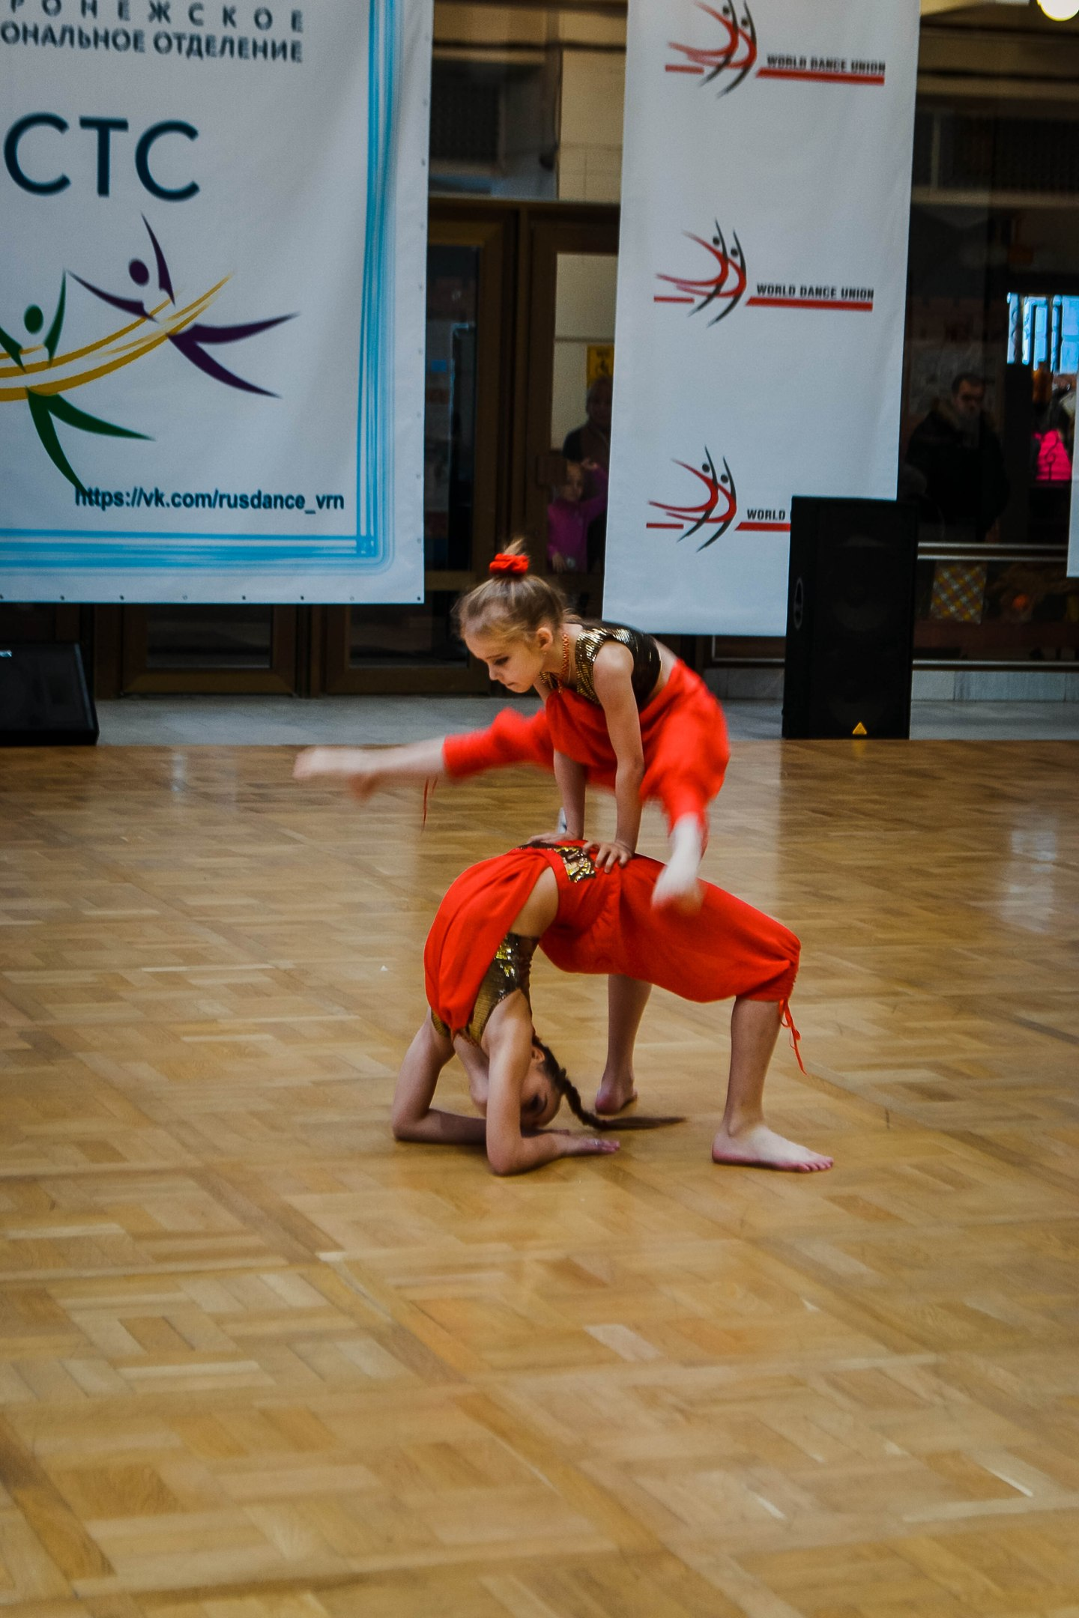
Продвинутый уровень:
-проектно- исследовательские;
-творческо-продуктивные;
-дифференцированного и индивидуализированного обучения;
-модульного обучения;
-учебной дискуссии, проблемного обучения;
-игровые, репродуктивные, дистанционное обучения и др., направленные на развитие мотивации на самоопределение и самореализацию.
Используются интерактивные методики (ролевые игры, метод проектов, постановка экспериментальной техники танца).
Особое внимание уделяется рефлексии.

Slide 8
Мониторинг образовательных результатов
Система отслеживания и оценивания результатов
В целях качественной реализации программы предусмотрена система оценочных средств:
Конкурсный рейтинг (освещается в открытой форме; результаты оглашаются публично; свидетельствует о групповой динамике);
2. Содержательный (компетентностный) индивидуальный рейтинг (доступен только педагогическому коллективу и ребёнку, в отношении которого он формируется; результаты не придаются публичной огласке, а предоставляются лично каждому ребёнку в форме собеседования, свидетельствует о продвижении каждого конкретного ребенка в уровнях освоения программы);
3. Мониторинг, включающий в себя:
- Мониторинг исходного состояния учебных, базовых, ключевых и общих компетенций обучающихся;
- Промежуточную аттестацию (контрольные испытания, тестирование, соревнования, публичное выступление и др.).
- Текущий мониторинг: контрольные точки, демонстрация, творческие задания, этюд и т.д. Карта мониторинга разработана с учётом вида деятельности коллектива. Карта позволяет вести поэтапную систему контроля над обучением и отслеживать динамику образовательных результатов обучающихся.

Slide 9
Диагностическая карта
-Итогом освоения учебного курса программы ожидаются следующие результаты:
-Рост индивидуальных показателей физических качеств и технических приемов.
-Достижение высоких результатов в танцевальном спорте (группы и солисты).
-Овладение всеми знаниями и умениями в соответствии с программным материалом

Slide 10
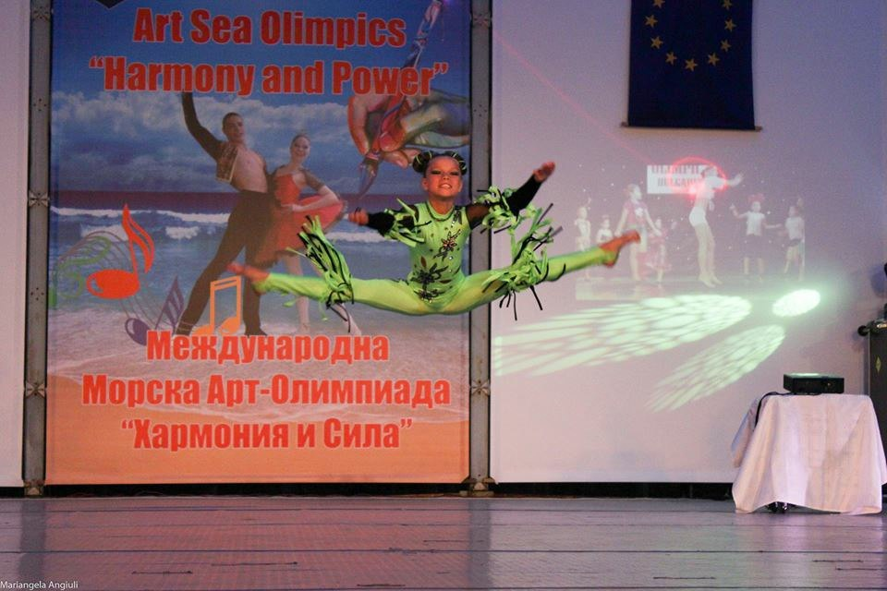
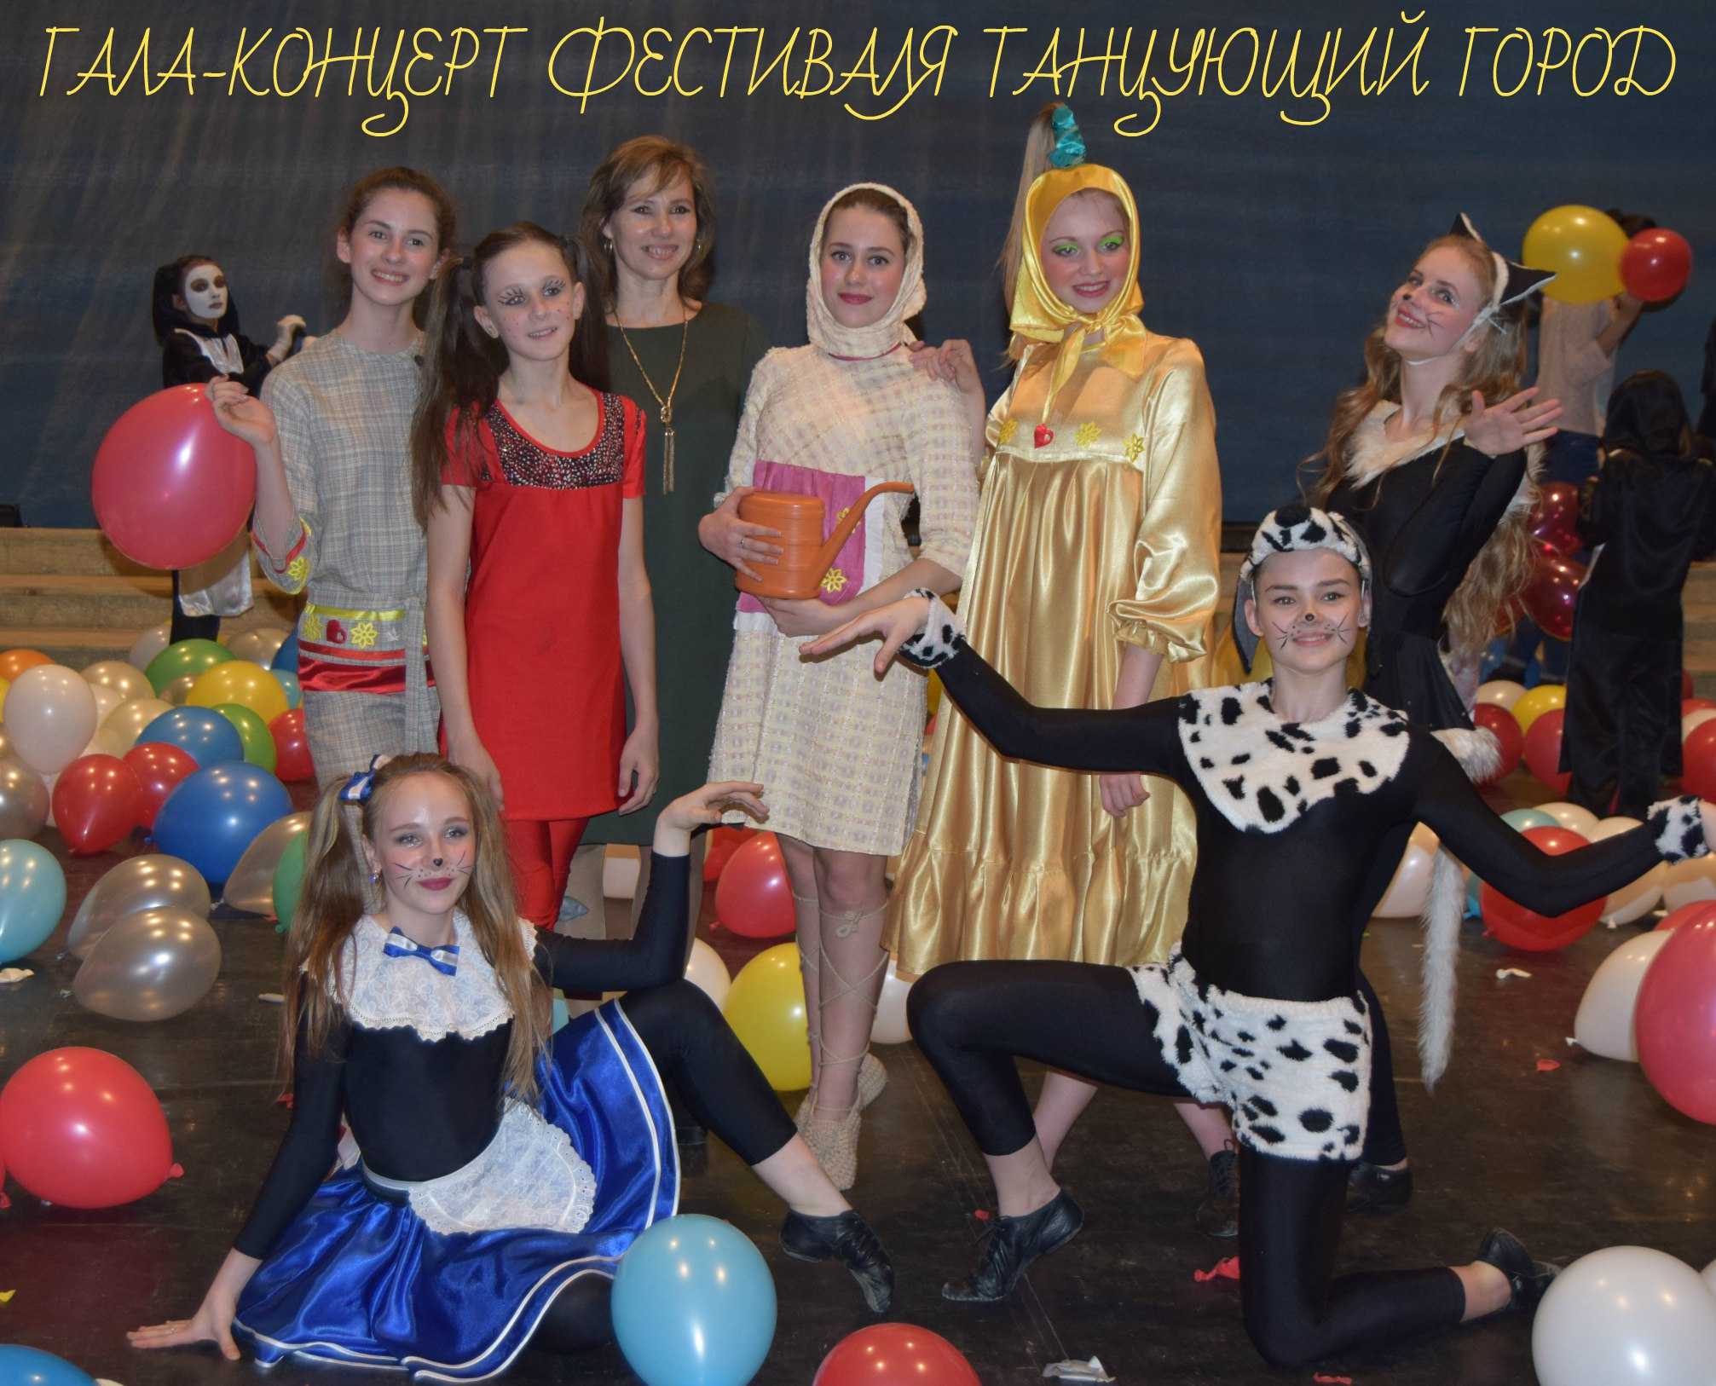
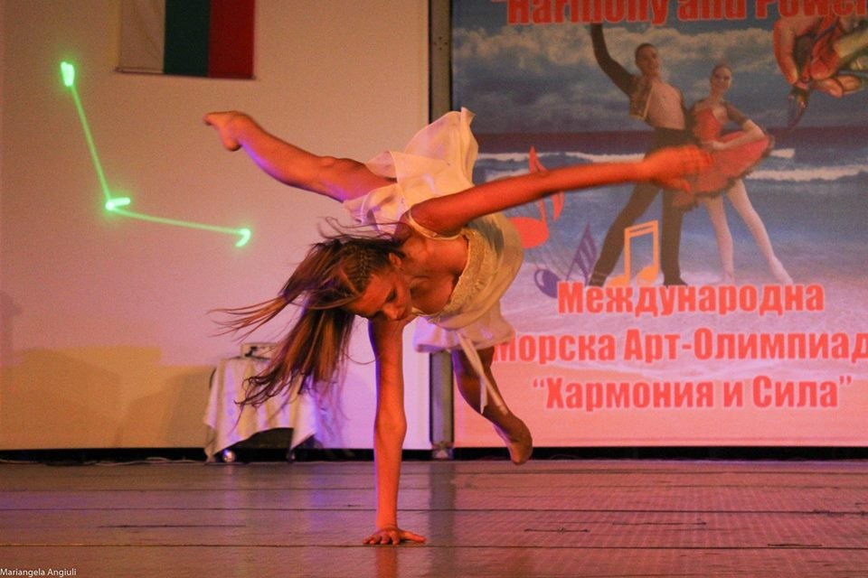
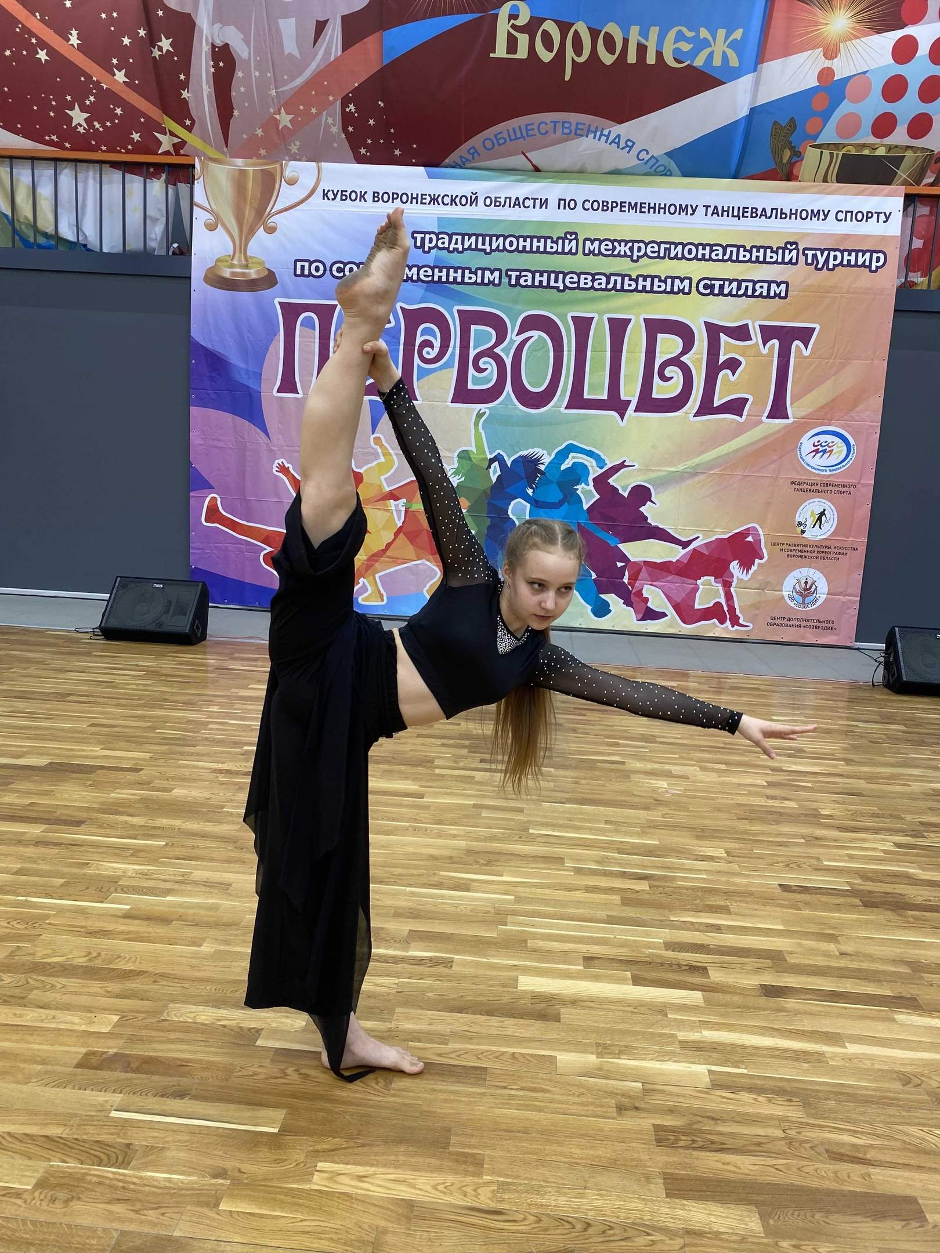
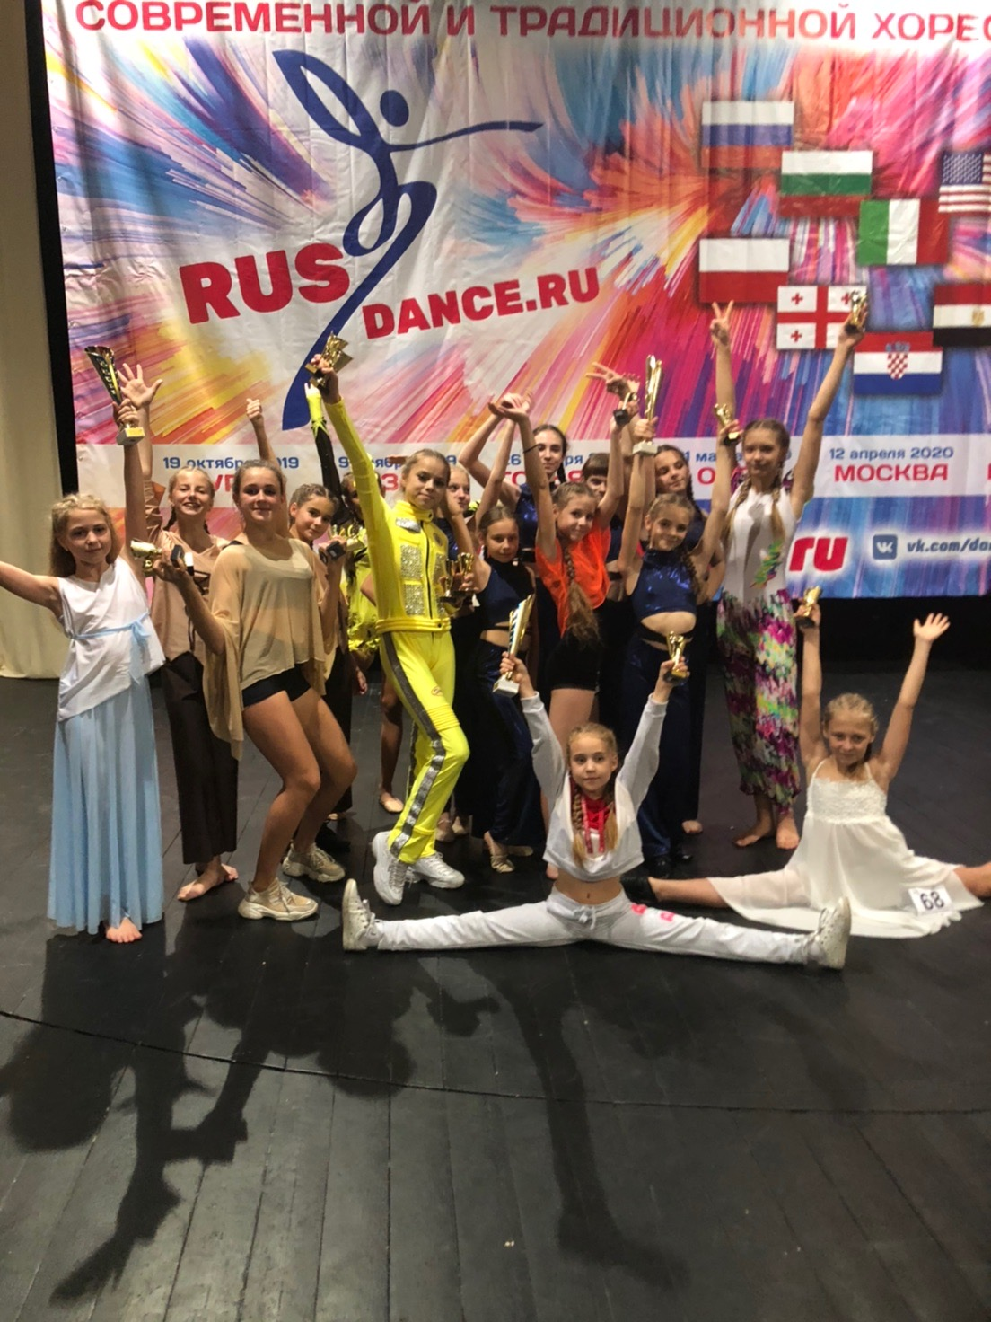
Спасибо за внимание!

